Slide 1







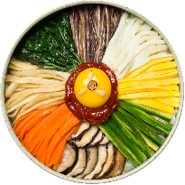


오늘의 메뉴
전주비빔밥
통배추된장국
가자미버터구이
뿌리견과맛탕
깍두기
사과즙
< 전주비빔밥 >
전주비빔밥은 전주 10味 중 하나인
콩나물과 청포묵, 신선한 야채 등
5色5味(다섯 가지의 색과 다섯 가지의 맛) 재료로 만들어 영양소를 골고루 섭취 할 수 있는
건강한 음식입니다.

